Slide 1
GERÇEK ZAMANLI UYGULAMALARDAN SEÇME KONULAR
Doçent Dr. Abdulkadir KARACI

Slide 2
Media Pipe Kütüphanesi
MediaPipe Google tarafından sunulan, cross-platform makine öğrenmesi çözümleri sunan açık kaynak bir çerçeve olarak tanımlanabilir.
Yüz Tanıma (Face Detection)
Çoklu El İzleme (Multi-hand Tracking)
Saç Segmentasyonu (Hair Segmentation)
Nesne Tanıma ve İzleme (Object Detection and Tracking)
Objectron: 3D Nesne Tanıma ve İzleme
AutoFlip: Otomatik Video Kırpma İşlemi

Slide 3
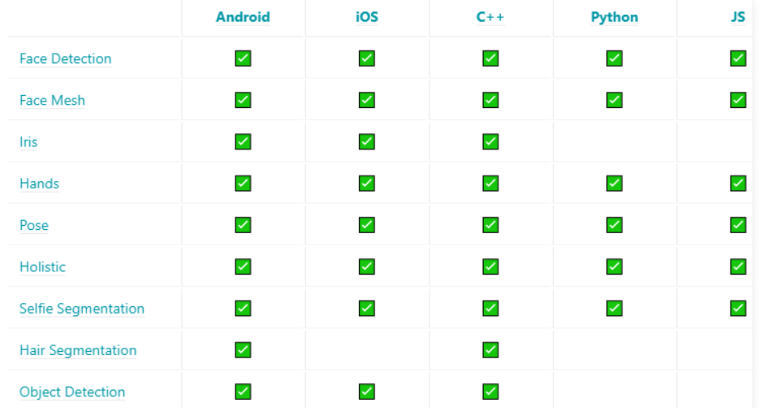
Media Pipe Kütüphanesi

Slide 4
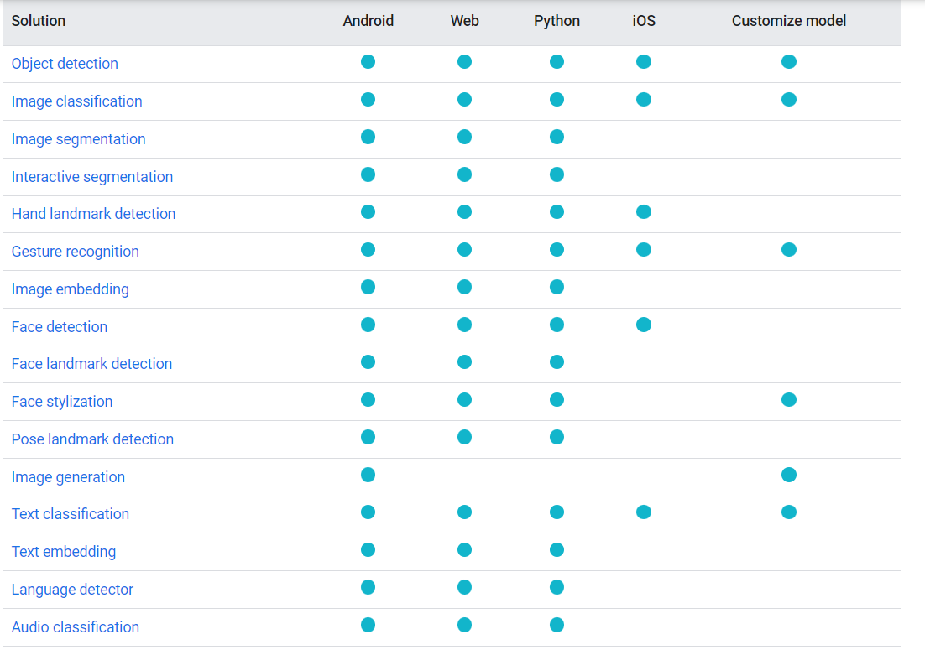
Media Pipe Kütüphanesi

Slide 5
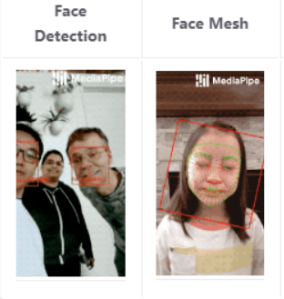
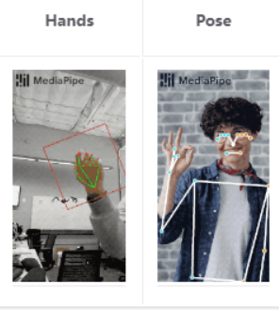
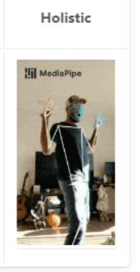
Media Pipe Kütüphanesi

Slide 6
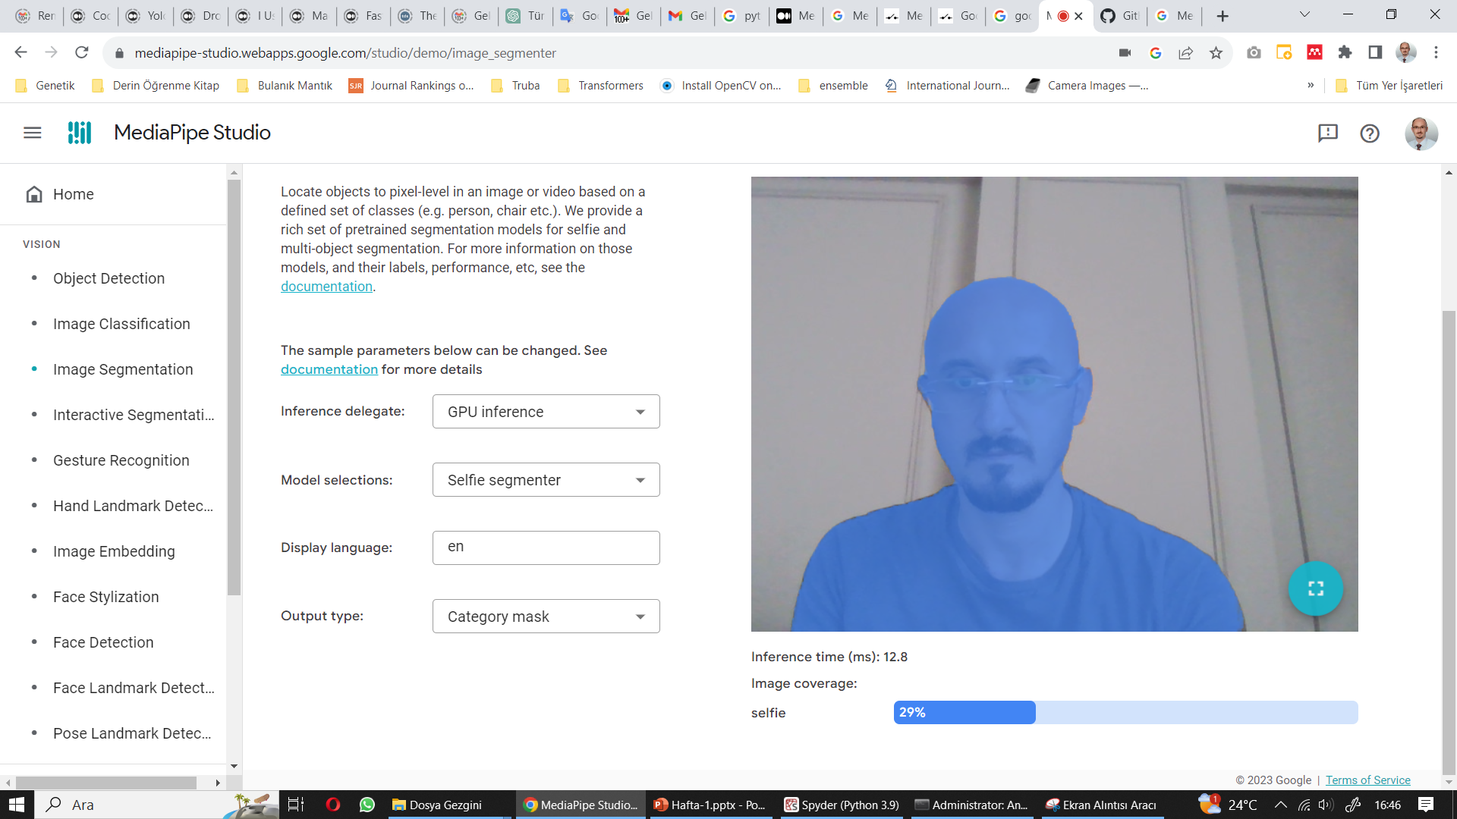
Media Pipe Kütüphanesi-> Selfie Segmentation
Selfie Segmentation ifadesini Türkçe'ye çevirirken "Özçekim Segmentasyonu" veya daha sık kullanılan bir ifade olan "Selfie İşaretleme" şeklinde ifade edebiliriz.
Selfie segmentasyonu, bir özçekim (selfie) fotoğrafının kişi ve arka plan olmak üzere iki farklı bölüme ayrılması işlemidir.
Bu, özçekimler üzerinde farklı efektler, filtreler veya arka plan değişiklikleri uygulamak için yaygın olarak kullanılır.
Örneğin, fotoğrafın arka planını bulanıklaştırarak kişiyi vurgulamak veya farklı arka planlar eklemek için selfie segmentasyonu kullanılabilir.
https://mediapipe-studio.webapps.google.com/home

Slide 7
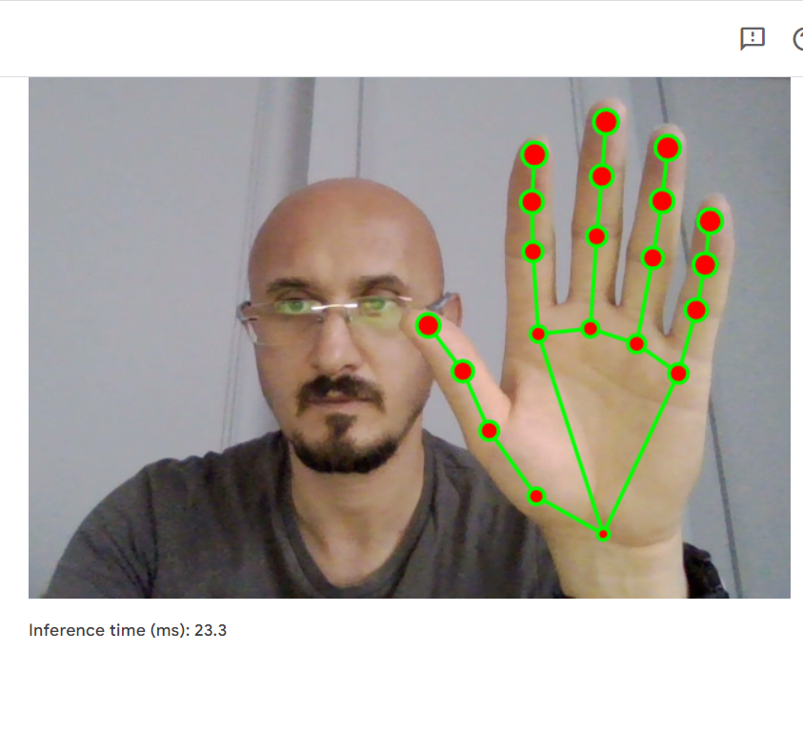
Media Pipe Kütüphanesi-> Hand Landmark Detection
"Hand Landmark Detection" ifadesini Türkçe'ye çevirirken "El Yer İşareti Tespiti" veya "El İşaret Noktası Tespiti" şeklinde ifade edebiliriz.
Bu terim, bilgisayar görüşü ve yapay zeka alanında, bir görüntü veya video içindeki bir elin özel noktalarını (örneğin, parmak uçları, bilek, parmak eklemleri vb.) tanımlamak için kullanılır.
Bu, el hareketlerini izlemek, el işaretlerini algılamak veya el tabanlı etkileşimleri gerçekleştirmek gibi birçok uygulamada kullanılır.

Slide 8
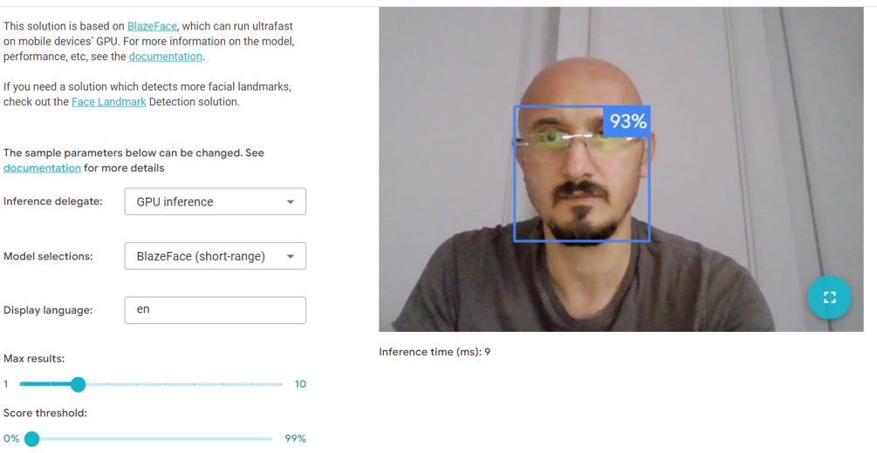
Media Pipe Kütüphanesi-> Face Detection
Face Detection: Yüz bölgesini tespit etmek için kullanılır.

Slide 9
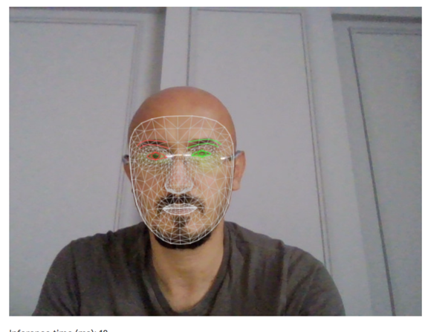
Media Pipe Kütüphanesi-> Face Landmark Detection
"Face Landmark Detection" ifadesini Türkçe'ye çevirirken "Yüz İşareti Tespiti" veya "Yüz Landmark Tespiti" şeklinde ifade edebiliriz.
Bu terim, bir yüzün belirli noktalarını (landmark), genellikle gözler, burun, ağız gibi önemli yüz bölgelerinin köşe veya eklemlerini tanımlama işlemine atıfta bulunur.
Bu yüz işaretleri, yüz analizi, yüz tanıma, duygusal analiz, yüz ifadesi tanıma ve benzeri uygulamalarda kullanılır.
Yüz landmark tespiti, bir kişinin yüzünün temel özelliklerini anlamak ve analiz etmek için önemli bir bileşen olabilir.

Slide 10
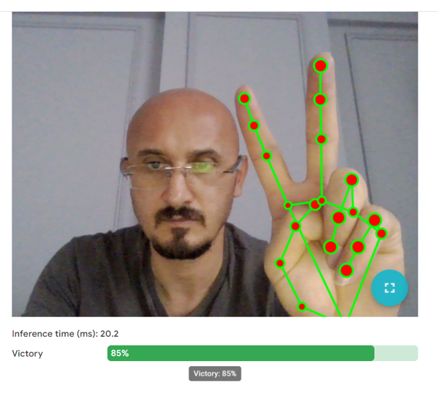
Media Pipe Kütüphanesi-> Gesture Recognition
"Gesture Recognition" ifadesini Türkçe'ye çevirirken "İşaret Tanıma" veya "El Hareketi Tanıma" şeklinde ifade edebiliriz.
Bu terim, insanların el, kol veya vücut hareketleri yoluyla iletişim kurmalarını veya belirli komutları vermek için kullanabilecekleri teknolojileri ifade eder.
İşaret tanıma, özellikle kullanıcı arayüzleri, sanal gerçeklik, oyunlar ve otomasyon gibi birçok uygulama alanında kullanılır.
Bu teknoloji, kullanıcıların jestlerini algılayarak bilgisayar sistemlerine veya cihazlara komutlar vermesine yardımcı olabilir.

Slide 11
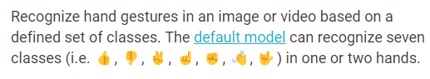
Media Pipe Kütüphanesi-> Gesture Recognition
Open Palm
Pointing Up
Thumb Down
Thumb Up
Victory
I Love You
Closed Fist
None of the above gestures

Slide 12
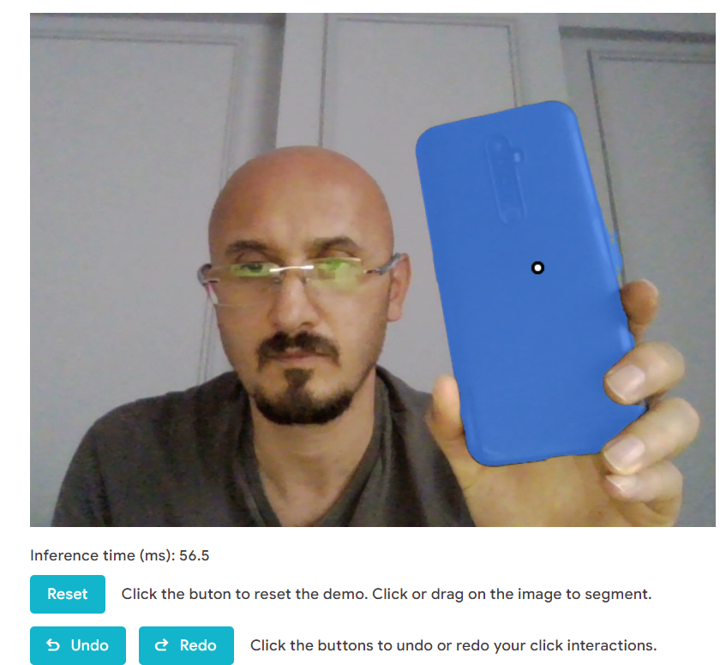
Media Pipe Kütüphanesi-> Interactive Segmentation
"Interactive Segmentation" ifadesini Türkçe'ye çevirirken "Etkileşimli Segmentasyon" şeklinde ifade edebiliriz. Bu, bir görüntüdeki hedef nesne için piksel düzeyinde bir segmentasyon maskesi oluşturma işlemidir.
İlgilenilen nesneyi bir tıklama noktası aracılığıyla belirleyebilirsiniz. Varsayılan model, Open Images Dataset'ten 350'den fazla farklı nesne türünde eğitilmiştir ve insanlar, hayvanlar, oyuncaklar, arabalar gibi nesneleri tanımak için genelleştirilmiştir ve daha önce hiç görülmemiş nesneleri tanıma yeteneğine sahiptir.
Etkileşimli segmentasyon, nesne tanıma, görüntü işleme ve grafik tasarım gibi birçok uygulama alanında kullanılır.
Bu teknoloji, belirli bir nesneyi izole etmek veya vurgulamak istendiğinde oldukça faydalıdır.
Tıklanan Nokta.

Slide 13
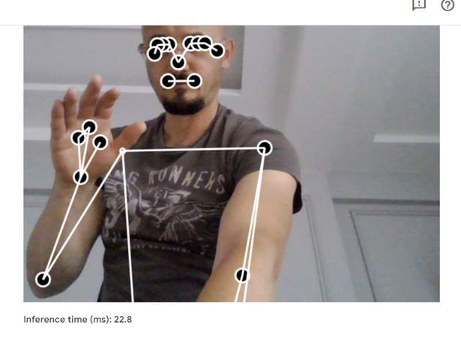
Media Pipe Kütüphanesi-> Pose Landmark Detection
"Pose Landmark Detection" ifadesini Türkçe'ye çevirirken "Poz İşareti Tespiti" veya "Poz Landmark Tespiti" şeklinde ifade edebiliriz.
Bu terim, bir insanın veya nesnenin vücut veya nesne pozisyonunun belirli noktalarını (landmark) tanımlama işlemine atıfta bulunur.
Bu noktalar genellikle eklem yerleri, baş, el, ayak gibi önemli vücut veya nesne özelliklerini temsil eder.
Poz işareti tespiti, insanların veya nesnelerin konumunu, hareketini veya pozunu izlemek ve analiz etmek için kullanılır.
Bu teknoloji, özellikle hareket analizi, vücut takip sistemleri ve sanal gerçeklik uygulamalarında yaygın olarak kullanılır.

Slide 14
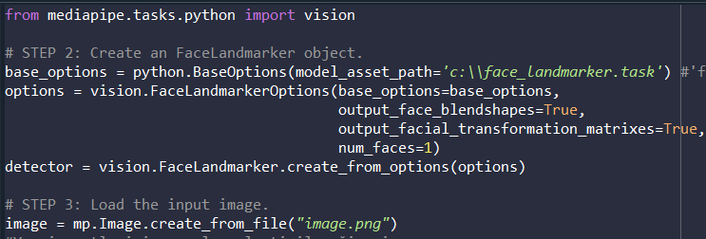
Örnek Uygulama Face Landmark Detection ->facelandmark.py
Face landmark için ayarlar yapılıyor. Bu ayarlara ve daha fazlasına aşağıdaki linkten erişebilirsiniz.
https://ai.google.dev/edge/mediapipe/solutions/vision/face_landmarker/python?hl=tr#image

Slide 15
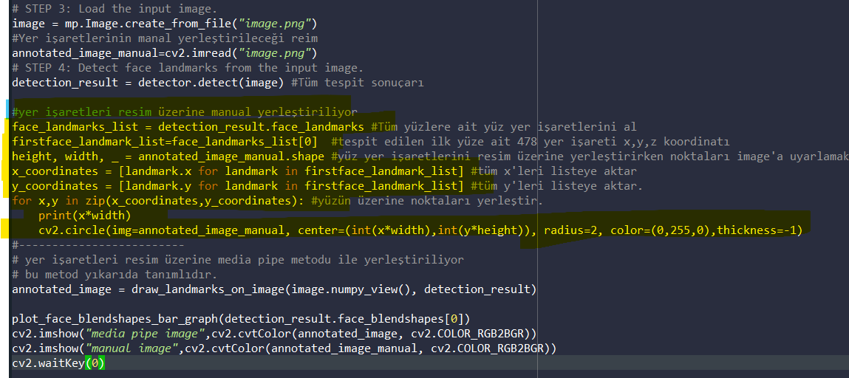
Örnek Uygulama Face Landmark Detection ->facelandmark.py
firstface_landmark_list=face_landmarks_list[0] satırı ile tespit edilen ilk yüze ait 478 yer işareti (x, y, z) firstface_landmark_list nesnesine aktarılıyor. x_coordinates = [landmark.x for landmark in firstface_landmark_list] komut satırı nesne içindeki x’leri listeye aktarıyor.

Slide 16
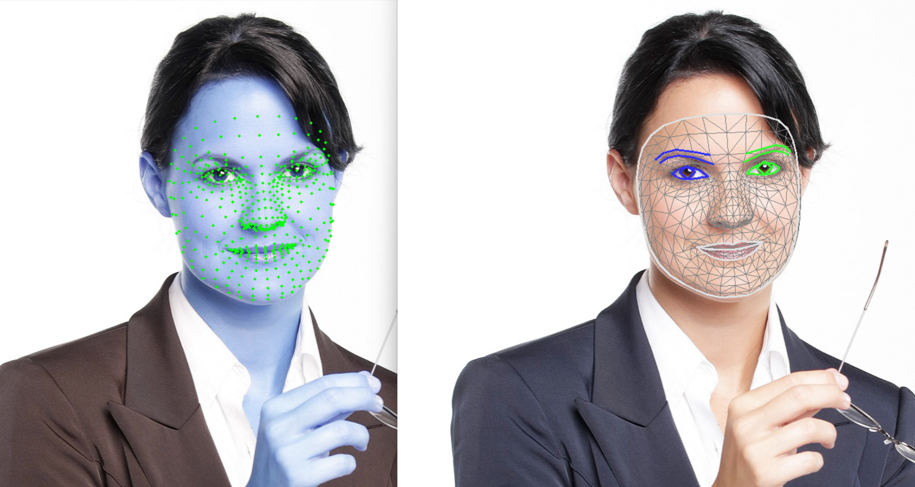
Örnek Uygulama Face Landmark Detection ->facelandmark.py
firstface_landmark_list=face_landmarks_list[0] satırı ile tespit edilen ilk yüze ait 478 yer işareti (x, y, z) firstface_landmark_list nesnesine aktarılıyor. x_coordinates = [landmark.x for landmark in firstface_landmark_list] komut satırı nesne içindeki x’leri listeye aktarıyor.

Slide 17
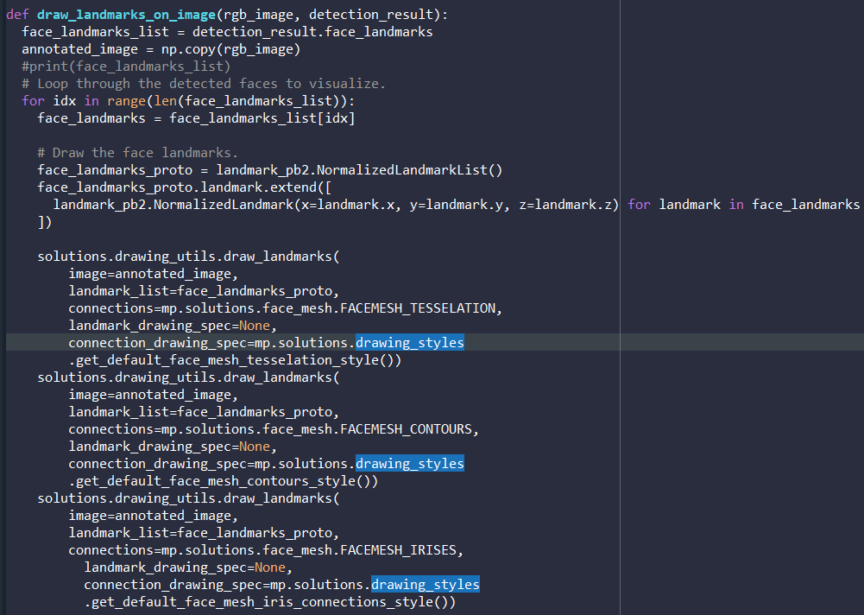
Örnek Uygulama Face Landmark Detection ->facelandmark.py
Yer işaretlerini mediapipe ile resim üzerine aktarmak için aşağıdaki fonksiyon kullanılır. Bu fonsiyon mediapipe dökümantasyonundan alınmıştır.
https://github.com/google-ai-edge/mediapipe-samples/blob/main/examples/face_landmarker/python/%5BMediaPipe_Python_Tasks%5D_Face_Landmarker.ipynb

Slide 18
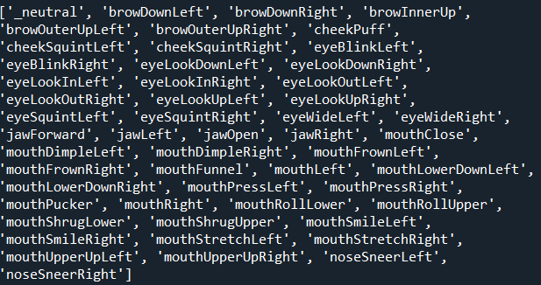
Örnek Uygulama Face Landmark Detection ->facelandmark.py
Blendshape skoru, özellikle 3D modelleme ve animasyon dünyasında, bir yüzün farklı ifadelerini ve hareketlerini simüle etmek için kullanılan bir kavramdır. Blendshape skoru, her bir blendshape'in ne kadar aktif olduğunu (ya da uygulanmakta olduğunu) gösteren bir sayıdır. Bu skor genellikle 0 ile 1 arasında olur, ancak bazı durumlarda negatif veya 1'den büyük değerler de kullanılabilir.

Slide 19
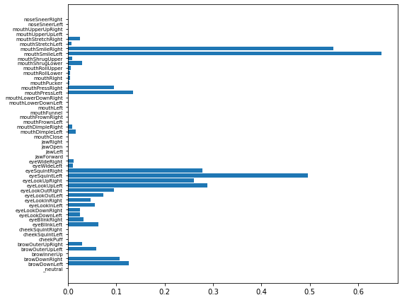
Örnek Uygulama Face Landmark Detection ->facelandmark.py
Blendshape skoru,

Slide 20
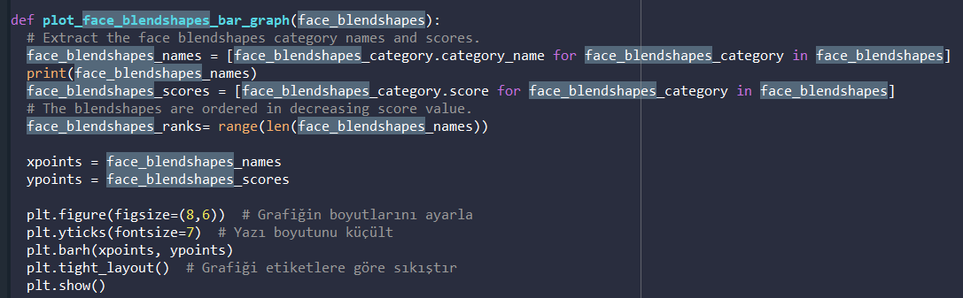
Örnek Uygulama Face Landmark Detection ->facelandmark.py
Blendshape skoru kod,

Slide 21
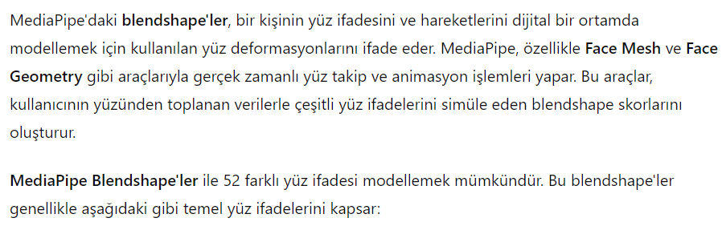
Örnek Uygulama Face Landmark Detection ->facelandmark.py
Blendshape skoru,

Slide 22
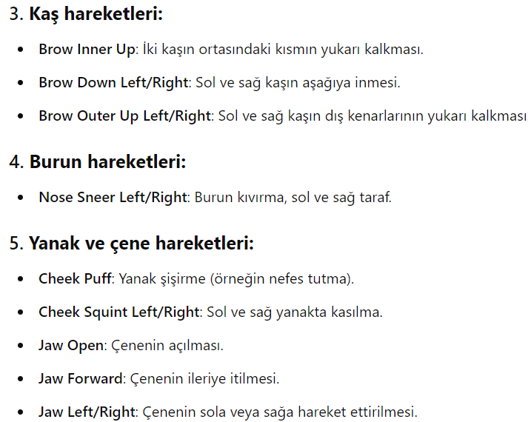
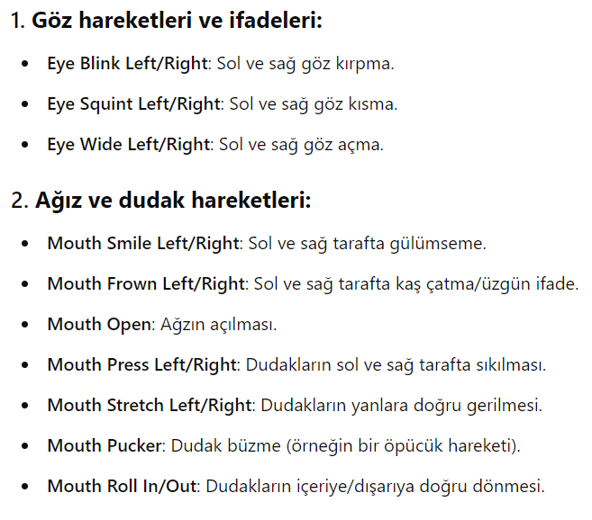
Örnek Uygulama Face Landmark Detection ->facelandmark.py
Blendshape skoru,

Slide 23
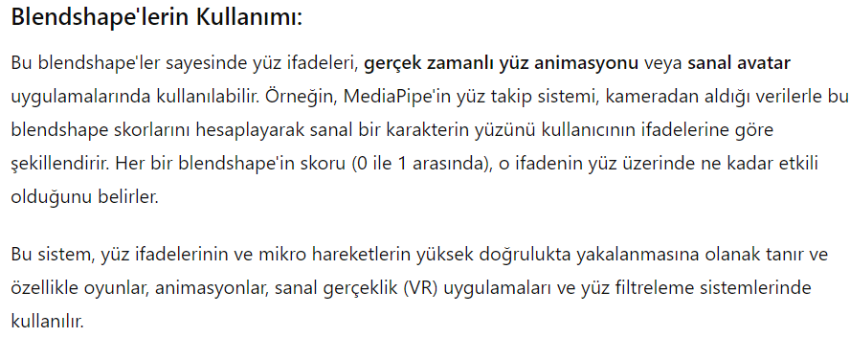
Örnek Uygulama Face Landmark Detection ->facelandmark.py
Blendshape skoru,

Slide 24
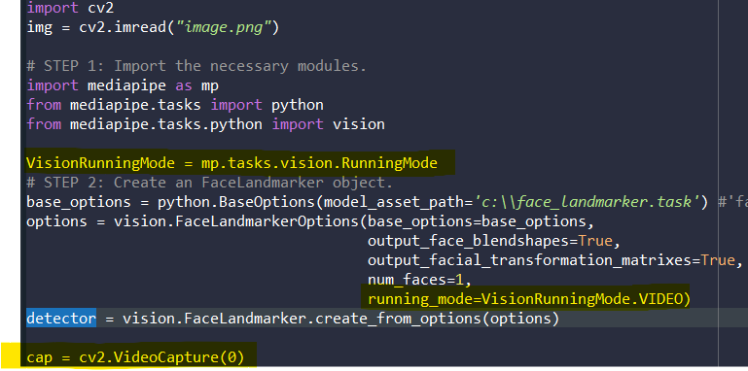
Örnek Uygulama Face Landmark Detection ->facelandmark_video.py
Gerçek zamanlı video üzerinde aynı işlemler aşağıdaki gibi gerçekleştirilir.

Slide 25
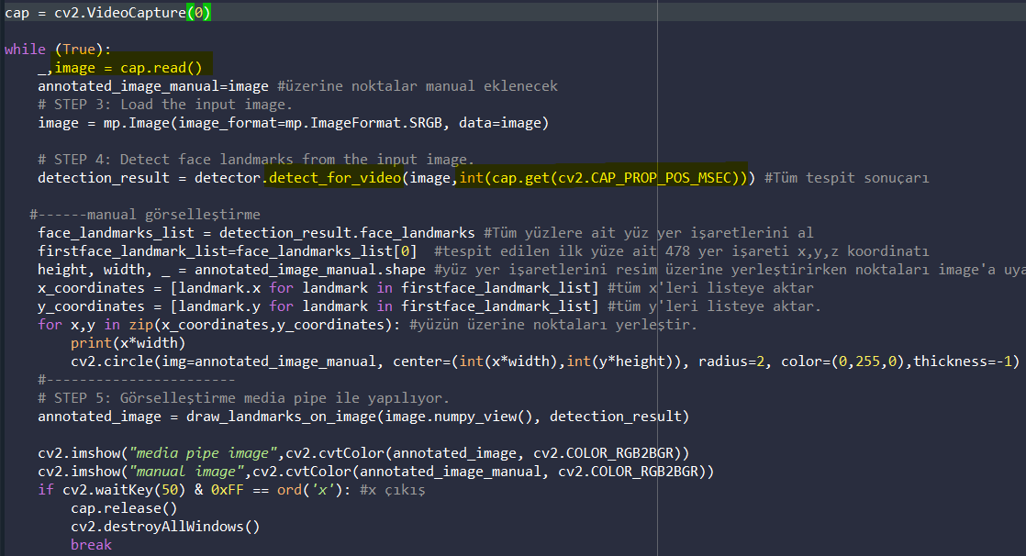
Örnek Uygulama Face Landmark Detection ->facelandmark_video.py

Slide 26
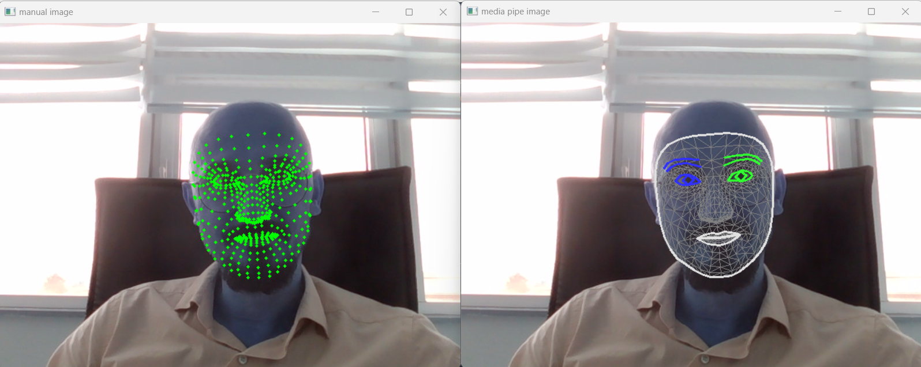
Örnek Uygulama Face Landmark Detection ->facelandmark_video.py

Slide 27
Örnek Uygulama Face Landmark Detection ->ÖDEV
Blendshape skoru, kullanarak yüz ile ilgili bir proje geliştirin. Proje konusunu kendiniz bulmanız gerekmektedir. Örneğin sol ve sağ göz kırmayı algılayarak (blendshape ile) fare tıklaması kontrolü. Engelli bireyler için neler yapılabilir. Bununla ilgili önerileri belirtin. Farklı konu ve öneriler makale olarak değerlendirilecektir.
Bir önceki ödevde dlib ile yaptığınız göz kırpma işleminin benzerini mediapipe face landmark ile yapınız. Eğittiğiniz modele bu verileri real-time olarak vererek sonuçları karşılaştırın.
Blendshape verilerini kullanarak da 2. maddeki ödevi gerçekleştirin.
Mediapipe ile gözlerin açık kapalı olduğu bir 20 veriyi 2 farklı kişiden elde ediniz.

Slide 28
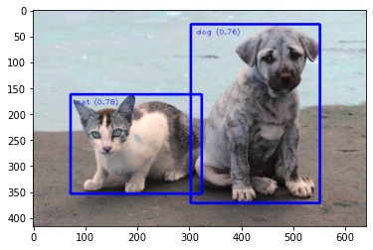
Örnek Uygulama->Object Detection-> mediapipeapp1.py
MediaPipe Nesne Algılama görevi, görüntüler veya videolar içindeki çoklu nesne sınıflarının varlığını ve konumunu algılamanıza olanak tanır.
Örneğin, bir nesne algılayıcı, bir resimde köpekleri bulabilir. Bu görev, bir makine öğrenimi (ML) modeli ile görüntü verisi üzerinde çalışır, giriş olarak statik veri veya sürekli bir video akışını kabul eder ve algılama sonuçları listesini çıktı olarak verir.
Her bir algılama sonucu, görüntü veya video içinde görünen bir nesneyi temsil eder.

Slide 29
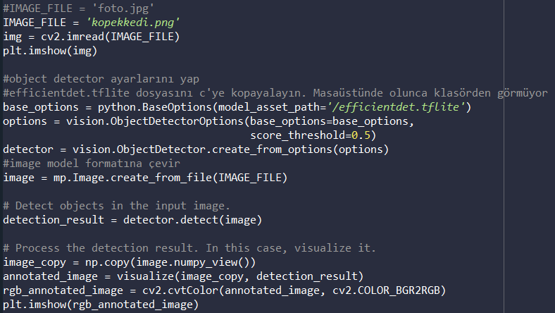
Örnek Uygulama->Object Detection-> mediapipeapp1.py

Slide 30
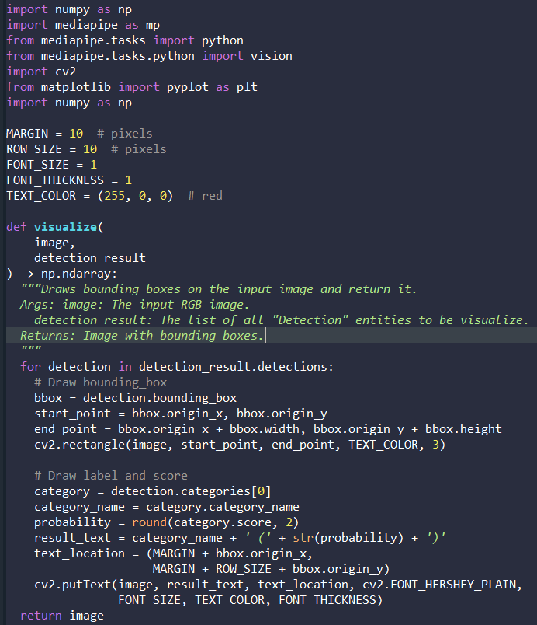
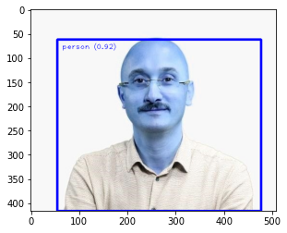
Örnek Uygulama->Object Detection-> mediapipeapp1.py
Visualize fonksiyonu bir önceki sayfada tespit edilen boundingbox ile resmi birleştirip return eder.

Slide 31
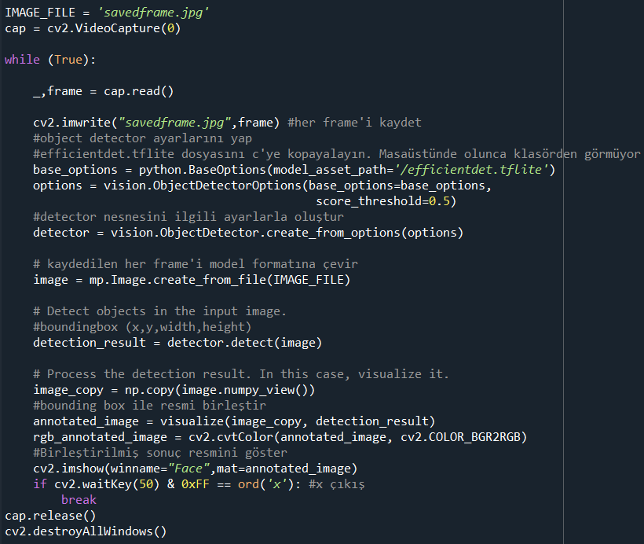
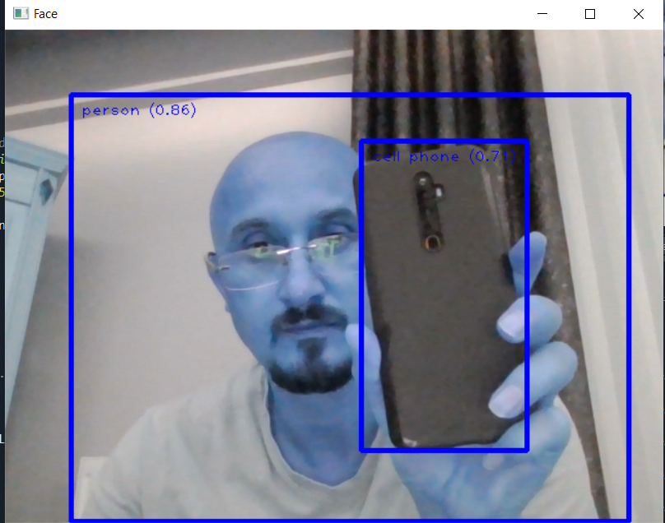
Örnek Uygulama->Real-time Object Detection-> mediapipeapp2.py
Visualize fonksiyonu bir önceki uygulamadaki ile aynıdır.
Bu uygulama kamera görüntülerinden real-time object detection yapar.

Slide 32
Örnek Uygulama->Real-time Object Detection->Re-Train-> (object_detector_retrain.ipynb)
MediaPipe nesne algılama çözümü, uygulamanızda hemen kullanabileceğiniz bir dizi model sunar.
Ancak, sağlanan modellerle kapsanmayan nesneleri algılamanız gerekiyorsa, sağlanan modellerden herhangi birini kendi verileriniz ve MediaPipe Model Maker ile özelleştirebilirsiniz.
Bu model değiştirme aracı, sağladığınız verileri kullanarak modeli yeniden oluşturur.
Bu yöntem, yeni bir model eğitmekten daha hızlıdır ve belirli uygulamanız için daha kullanışlı bir model üretebilir.
Bu işlemi Google Colab ortamında yapacağız.
Aşağıdaki kütüphaneleri yükleyin.
!python --version
!pip install --upgrade pip
!pip install mediapipe-model-maker

Slide 33
Örnek Uygulama->Real-time Object Detection->Re-Train-> (object_detector_retrain.ipynb)
Gerekli Python sınıflarını içe aktarmak için aşağıdaki kodu kullanabilirsiniz:
from google.colab import files
import os
import json
import tensorflow as tf
assert tf.__version__.startswith('2')
from mediapipe_model_maker import object_detector

Slide 34
Örnek Uygulama->Real-time Object Detection->Re-Train
Veri hazırlama
Bir nesne algılama modelini yeniden eğitmek için, tamamlanmış modelin tanıyabilmesi gereken öğeleri veya sınıfları içeren bir veri kümesine ihtiyaç vardır.
Bunun için halka açık bir veri kümesini kendi kullanım durumunuza uygun sınıflarla sınırlayarak, kendi veri kümenizi oluşturarak veya her ikisini birleştirerek yapabilirsiniz. Veri kümesi, yeni bir modeli eğitmek için gereken veri kümesinden çok daha küçük olabilir.
Örneğin, birçok referans modelini eğitmek için kullanılan COCO (https://cocodataset.org/) veri kümesi, 91 farklı nesne sınıfını içeren yüz binlerce görüntü içerir.
Model Maker ile transfer öğrenme kullanarak mevcut bir modeli daha küçük bir veri kümesiyle yeniden eğitebilir ve çıkarım doğruluk hedeflerinize bağlı olarak iyi performans elde edebilirsiniz. Bu örnekte, 2 farklı Android figürü veya 2 sınıf içeren ve toplamda 62 eğitim görüntüsü bulunan daha küçük bir örnek veri kümesini kullanılır.

Slide 35
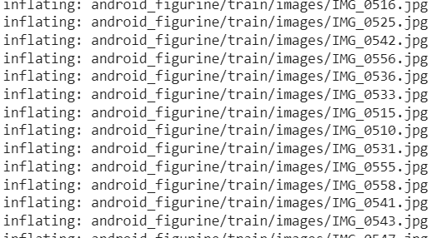
Örnek Uygulama->Real-time Object Detection->Re-Train
Veri hazırlama
Örnek veri kümesini indirmek için aşağıdaki kodu kullanabilirsiniz
Bu kod, veri kümesini android_figurine klasör konumunda saklar. Klasör, sırasıyla android_figurine/train ve android_figurine/validation olarak bulunan eğitim ve doğrulama veri kümeleri için iki alt klasör içerir. Eğitim ve doğrulama veri kümeleri COCO Veri Seti formatına sahiptir.
!wget https://storage.googleapis.com/mediapipe-tasks/object_detector/android_figurine.zip
!unzip android_figurine.zip
train_dataset_path = "android_figurine/train"
validation_dataset_path = "android_figurine/validation"

Slide 36
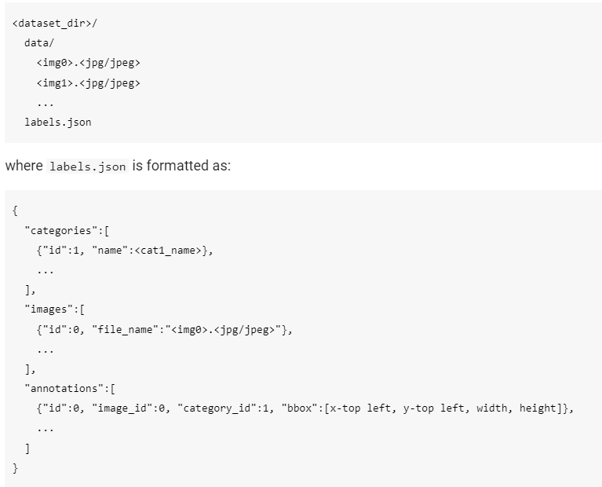
Örnek Uygulama->Real-time Object Detection->Re-Train
Desteklenen veriseti formatları
Model Maker Nesne Algılama API'si aşağıdaki veri kümesi formatlarını okuma desteği sunar.
COCO formatı
COCO veri kümesi formatı, tüm görüntüleri depolayan bir data klasörü ve tüm görüntülerin nesne etiketlerini içeren tek bir labels.json dosyasına sahiptir.

Slide 37
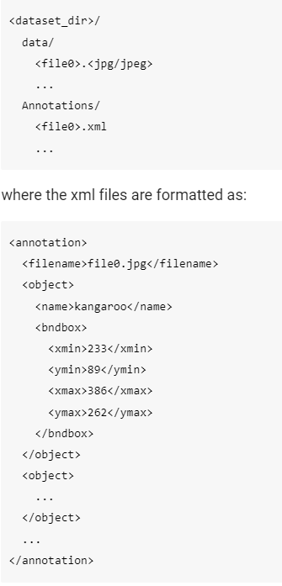
Örnek Uygulama->Real-time Object Detection->Re-Train
Desteklenen veriseti formatları
PASCAL VOC formatı
PASCAL VOC veri kümesi formatı ayrıca tüm görüntüleri depolayan bir data klasörü içerir, ancak etiketlemeler her görüntü için karşılık gelen XML dosyalarına Annotations klasöründe bölünmüştür.
Bu düzenleme, her görüntünün ayrı ayrı etiketlenmesini ve bu etiketlemelerin ayrı XML dosyalarında saklanmasını sağlar.
Bu şekilde veriler daha düzenli ve yönetilebilir hale gelir.

Slide 38
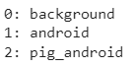
Örnek Uygulama->Real-time Object Detection->Re-Train
Review dataset
Veri kümesi içeriğini, labels.json dosyasındaki kategorileri yazdırarak doğrulayabilirsiniz.
Toplamda 3 kategori olmalıdır. 0 değeri her zaman arka plan sınıfı olarak ayarlanır ve veri kümesinde kullanılmayabilir.
android ve pig_android adında iki arka plan olmayan kategori olmalıdır.
with open(os.path.join(train_dataset_path, "labels.json"), "r") as f:
labels_json = json.load(f)
for category_item in labels_json["categories"]:
print(f"{category_item['id']}: {category_item['name']}")

Slide 39
Örnek Uygulama->Real-time Object Detection->Re-Train
View Sample Images
Veri kümesini daha iyi anlamak için birkaç örnek görseli sınırlayıcı kutularıyla birlikte çizin..
%matplotlib inline
def draw_outline(obj):
obj.set_path_effects([patheffects.Stroke(linewidth=4, foreground='black'), patheffects.Normal()])
def draw_box(ax, bb):
patch = ax.add_patch(patches.Rectangle((bb[0],bb[1]), bb[2], bb[3], fill=False, edgecolor='red', lw=2))
draw_outline(patch)
def draw_text(ax, bb, txt, disp):
text = ax.text(bb[0],(bb[1]-disp),txt,verticalalignment='top'
,color='white',fontsize=10,weight='bold')
draw_outline(text)
def draw_bbox(ax, annotations_list, id_to_label, image_shape):
for annotation in annotations_list:
cat_id = annotation["category_id"]
bbox = annotation["bbox"]
draw_box(ax, bbox)
draw_text(ax, bbox, id_to_label[cat_id], image_shape[0] * 0.05)

Slide 40
Örnek Uygulama->Real-time Object Detection->Re-Train
View Sample Images
def visualize(dataset_folder, max_examples=None):
with open(os.path.join(dataset_folder, "labels.json"), "r") as f:
labels_json = json.load(f)
images = labels_json["images"]
cat_id_to_label = {item["id"]:item["name"] for item in labels_json["categories"]}
image_annots = defaultdict(list)
for annotation_obj in labels_json["annotations"]:
image_id = annotation_obj["image_id"]
image_annots[image_id].append(annotation_obj)
if max_examples is None:
max_examples = len(image_annots.items())
n_rows = math.ceil(max_examples / 3)
fig, axs = plt.subplots(n_rows, 3, figsize=(24, n_rows*8)) # 3 columns(2nd index), 8x8 for each image
for ind, (image_id, annotations_list) in enumerate(list(image_annots.items())[:max_examples]):
ax = axs[ind//3, ind%3]
img = plt.imread(os.path.join(dataset_folder, "images", images[image_id]["file_name"]))
ax.imshow(img)
draw_bbox(ax, annotations_list, cat_id_to_label, img.shape)
#imshow(img)
plt.show()
visualize(train_dataset_path,9)

Slide 41
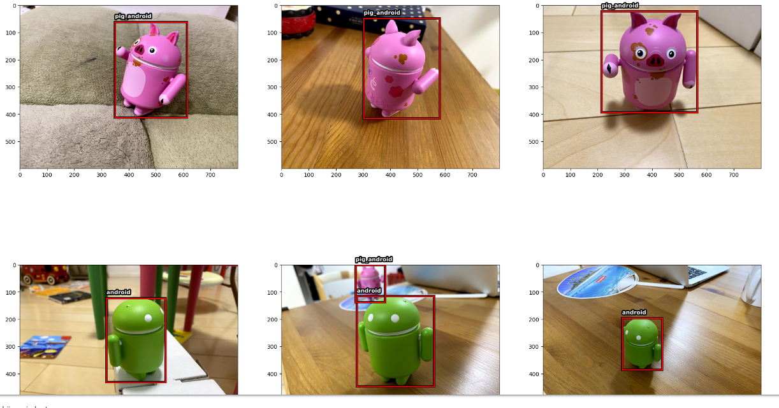
Örnek Uygulama->Real-time Object Detection->Re-Train
View Sample Images

Slide 42
Örnek Uygulama->Real-time Object Detection->Re-Train
Veri kümesi oluştur
Veri Kümesi sınıfı, COCO veya PASCAL VOC veri kümelerini yüklemek için iki yönteme sahiptir:
Dataset.from_coco_folder
Dataset.from_pascal_voc_folder
android_figurines veri kümesi COCO veri kümesi formatında olduğundan, veri kümesini train_dataset_path ve validation_dataset_path konumlarındaki veriyi yüklemek için from_coco_folder yöntemini kullanmalısınız.
Veri kümesini yüklerken, veriler sağlanan path üzerinden ayrıştırılacak ve daha sonra kullanılmak üzere önbelleğe alınacak olan standartlaştırılmış bir TFRecord (https://www.tensorflow.org/tutorials/load_data/tfrecord) formatına dönüştürülür.
Aynı veri kümesinin birden fazla önbelleğini kaydetmekten kaçınmak için bir cache_dir konumu oluşturmalı ve tüm eğitimleriniz için bunu yeniden kullanmalısınız.
Kodlar sonraki sayfada-----→

Slide 43
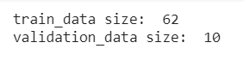
Örnek Uygulama->Real-time Object Detection->Re-Train
Veri kümesi oluştur
train_data = object_detector.Dataset.from_coco_folder(train_dataset_path, cache_dir="/tmp/od_data/train")
validation_data = object_detector.Dataset.from_coco_folder(validation_dataset_path, cache_dir="/tmp/od_data/validation")
print("train_data size: ", train_data.size)
print("validation_data size: ", validation_data.size)

Slide 44
Örnek Uygulama->Real-time Object Detection->Re-Train
Set retraining options
Eğitim veri kümenizden bağımsız olarak eğitimi çalıştırmak için gereken bazı ayarlar vardır: model için çıktı dizini ve model mimarisi. Çıktı dizini için export_dir parametresini belirtmek için HParams'ı kullanın. Model mimarisi için SupportedModels sınıfını kullanın. Nesne tespiti çözümü aşağıdaki model mimarilerini destekler:
MobileNet-V2
MobileNet-MultiHW-AVG
Eğitim parametrelerini daha fazla özelleştirmek için Hyperparameters bölümüne bakın. Gerekli parametreleri ayarlamak için aşağıdaki kodu kullanın:
#spec = object_detector.SupportedModels.MOBILENET_MULTI_AVG
spec = object_detector.SupportedModels.MOBILENET_V2
hparams = object_detector.HParams(export_dir='exported_model')
options = object_detector.ObjectDetectorOptions(
supported_model=spec,
hparams=hparams
)

Slide 45
Örnek Uygulama->Real-time Object Detection->Re-Train
Run retraining
Eğitim veri kümeniz ve yeniden eğitim seçenekleriniz hazır olduğunda, yeniden eğitim sürecini başlatmaya hazırsınız demektir.
Bu süreç, mevcut hesaplama kaynaklarınıza bağlı olarak birkaç dakikadan birkaç saate kadar sürebilen kaynak yoğun bir süreçtir.
Standart GPU çalışma zamanlarına sahip bir Google Colab ortamı kullanarak, aşağıdaki örnek yeniden eğitim yaklaşık olarak 2 ila 4 dakika sürer.
Yeniden eğitim sürecini başlatmak için daha önce tanımladığınız veri kümesi ve seçenekleri kullanarak create() yöntemini kullanın:
model = object_detector.ObjectDetector.create(
train_data=train_data,
validation_data=validation_data,
options=options)

Slide 46
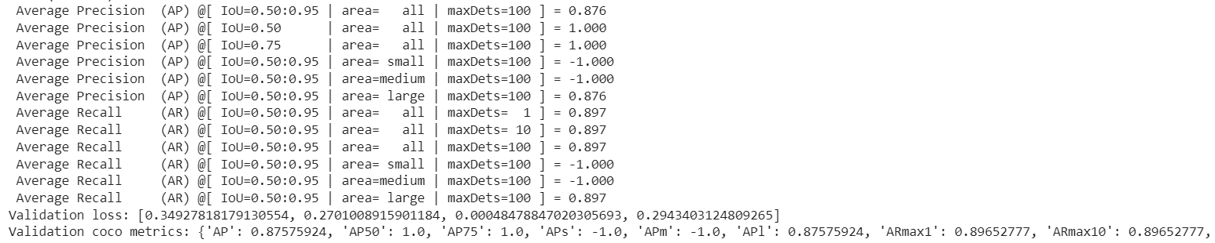
Örnek Uygulama->Real-time Object Detection->Re-Train
Evaluate the model performance
Modeli eğittikten sonra, doğrulama veri kümesinde değerlendirin ve kaybı (loss) ve coco_metrics'i yazdırın.
Model performansını değerlendirmek için genellikle en önemli metrik, "AP" (Ortalama Hassasiyet-Average Precision) için coco metriği olur.
loss, coco_metrics = model.evaluate(validation_data, batch_size=4)
print(f"Validation loss: {loss}")
print(f"Validation coco metrics: {coco_metrics}")

Slide 47
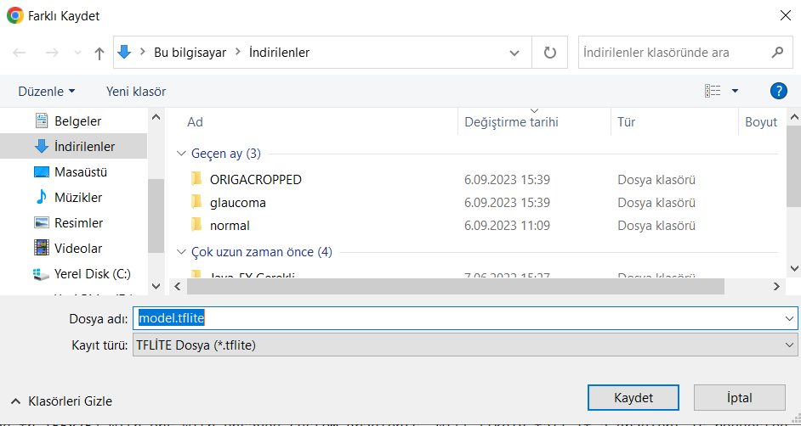
Örnek Uygulama->Real-time Object Detection->Re-Train
Export model
Modeli oluşturduktan sonra, onu daha sonra bir cihaz uygulamasında kullanmak için Tensorflow Lite model formatına dönüştürün ve dışa aktarın.
Dışa aktarma işlemi ayrıca etiket haritasını içeren model meta verilerini de içerir.
model.export_model()
!ls exported_model
files.download('exported_model/model.tflite')

Slide 48
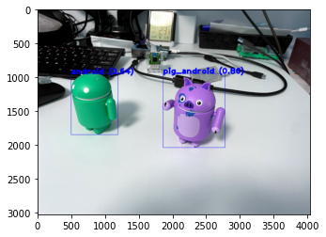
Örnek Uygulama->Real-time Object Detection->Re-Train
Try model
Modeli mediapipeapp1.py dosyasında gerekli ayarları yaparak deneyebilirsiniz.
Tensorflow sürümüyle ilgili bir sorundan etiketler görünmüyor.

Slide 49
Örnek Uygulama->Real-time Object Detection
Yeni Bir Veri Seti İle Eğitim ve Object Detection
Yeni bir veri seti için object detection yapılabilmesi için öncelikle veri setinin PASCAL VOC formatında etiketlenmelidir.
Etiketleme için LabelImg uygulaması kullanılabilir. LabelImg’yi kullanabilmek için gerekli olan aşağıdaki kütüphaneleri Anaconda Prompt'ta yükleyin.
conda install pyqt=5
conda install -c anaconda lxml
pyrcc5 -o libs/resources.py resources.qrc

Slide 50
Örnek Uygulama->Real-time Object Detection
Yeni Bir Veri Seti İle Eğitim ve Object Detection
Labelimg'yi aşağıdaki linkten indirin ve klasöre çıkararak labelimg.py dosyasını spyder’da açın.
https://pypi.org/project/labelImg/#files
Python 3.10 ve üstü sürüm için hata alabilirsiniz. hata veren dosyada (canvas.py) aşağıdaki satırlarda int() dönüşümü yapın.
526 ->p.drawRect(int(left_top.x()), int(left_top.y()), int(rect_width), int(rect_height))
530->p.drawLine(int(self.prev_point.x()), 0, int(self.prev_point.x()), int(self.pixmap.height()))
531->p.drawLine(0, int(self.prev_point.y()), int(self.pixmap.width()), int(self.prev_point.y()))

Slide 51
Örnek Uygulama->Real-time Object Detection
Yeni Bir Veri Seti İle Eğitim ve Object Detection
Labelimg ile etiketleme için veri setini aşağıdaki adresten indirin. Bu veri seti etiketlenmiş halidir. https://drive.google.com/drive/folders/1adt0DXEpvsirLf5_KGdlwQGG7OE6Etq2?usp=share_link
Veri seti train ve validation olarak klasörlere bölünmüştür.
PascalVoc formatında her bir klasörde Annotations ve images isimli iki klasör olması zorunludur.
Annotations klasöründe etiketleme verileri her bir resim için .xml formatında tutulur.
images klasöründe ise resimler tutulur.
LabelImg ile etiketleme yaptıktan sonra mutlaka bu iki klasör yapısı oluşturulmalı ve ilgili dosyalar bu klasörlere kopyalanmalıdır.

Slide 52
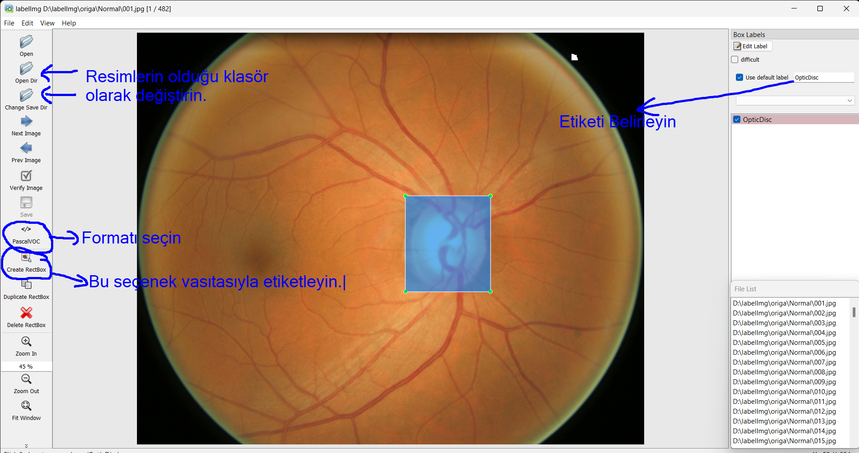
Örnek Uygulama->Real-time Object Detection
Yeni Bir Veri Seti İle Eğitim ve Object Detection
Etiketleme

Slide 53
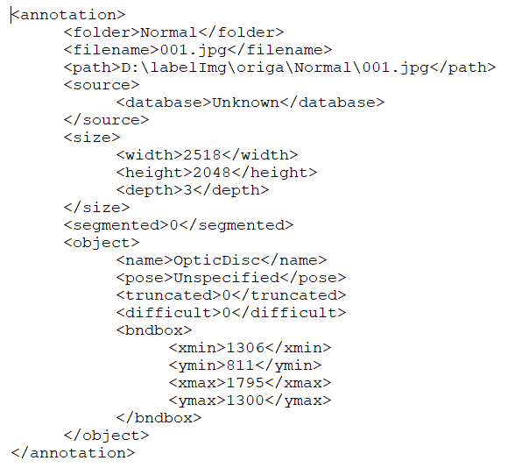
Örnek Uygulama->Real-time Object Detection
Yeni Bir Veri Seti İle Eğitim ve Object Detection
Etiketleme
Etiketleme işlemi bittiğinde görüntülerin bulunduğu klasörde her resim için koordinatların kaydedildiği bir xml dosyası olur. Etiketleme sırasında etiketi her seferinde yazmamak için sağ taraftaki «use default label» seçeneği işaretlenip default etiket yazılabilir.

Slide 54
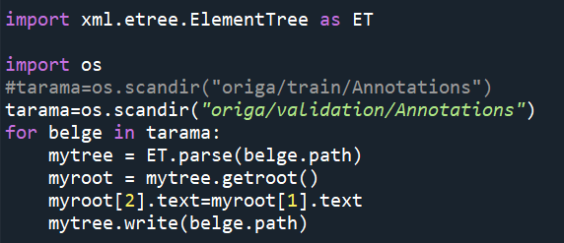
Örnek Uygulama->Real-time Object Detection
Yeni Bir Veri Seti İle Eğitim ve Object Detection
Etiketleme ->changexmlfilepath.py
path satırı local path verdiği için Google Colab’da eğitim sırasında sorun oluşturmaktadır. Bunun için aşağıdaki kod çalıştırılarak path kaldırılarak sadece dosya ismi yazdırılmalıdır.

Slide 55
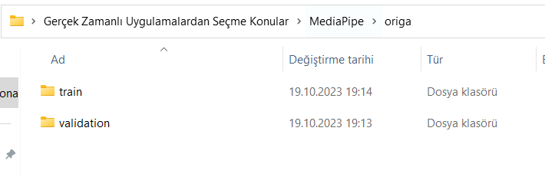
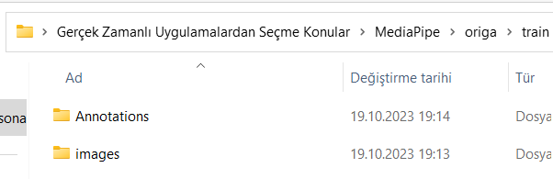
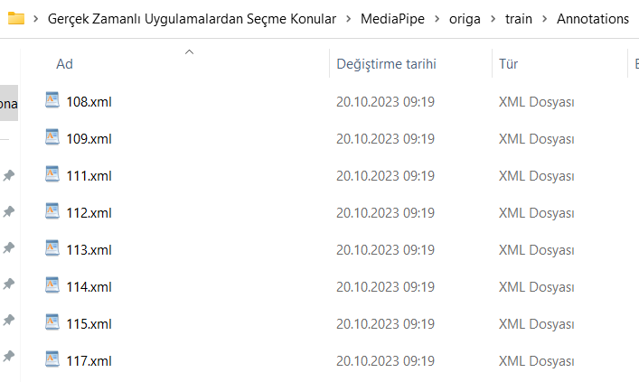
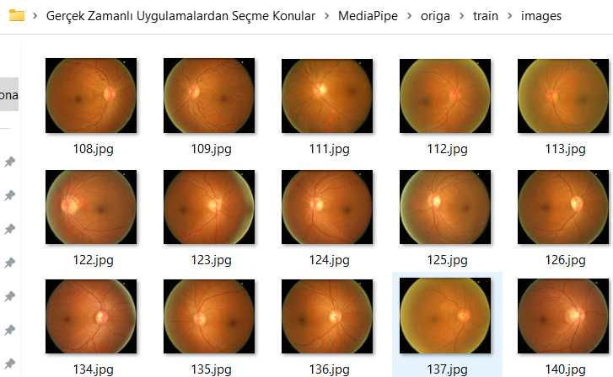
Örnek Uygulama->Real-time Object Detection
Yeni Bir Veri Seti İle Eğitim ve Object Detection
Etiketleme
Etiketleme bittiğinde origa klasörü içerisindeki klasör yapısı yan taraftaki gibi olmalıdır.

Slide 56
Örnek Uygulama->Real-time Object Detection
Yeni Bir Veri Seti İle Eğitim ve Object Detection
Train->object_detector_retrain_manual_pascal_voc.ipynb
Kurulumları yapın ve kütüphaneleri import edin.
!python --version
!pip install --upgrade pip
!pip install mediapipe-model-maker
from google.colab import files
import os
import json
import tensorflow as tf
assert tf.__version__.startswith('2')
from mediapipe_model_maker import object_detector
from google.colab import drive
drive.mount('/content/drive')

Slide 57
Örnek Uygulama->Real-time Object Detection
Yeni Bir Veri Seti İle Eğitim ve Object Detection
Train->object_detector_retrain_manual_pascal_voc.ipynb
Kurulumları yapın ve kütüphaneleri import edin.
!python --version
!pip install --upgrade pip
!pip install mediapipe-model-maker
from google.colab import files
import os
import json
import tensorflow as tf
assert tf.__version__.startswith('2')
from mediapipe_model_maker import object_detector
from google.colab import drive
drive.mount('/content/drive')

Slide 58
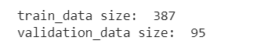

Örnek Uygulama->Real-time Object Detection
Yeni Bir Veri Seti İle Eğitim ve Object Detection
Train->object_detector_retrain_manual_pascal_voc.ipynb
Veri Kümesini hazırlayın. Path’leri kendinize göre düzenleyin.
train_data=object_detector.Dataset.from_pascal_voc_folder("drive/My Drive/MediaPipeColabUygulamalar/origa/train")
validation_data = object_detector.Dataset.from_pascal_voc_folder("drive/My Drive/MediaPipeColabUygulamalar/origa/validation")
print("train_data size: ", train_data.size)
print("validation_data size: ", validation_data.size)
print(train_data.label_names)
print(train_data.size)

Slide 59
Örnek Uygulama->Real-time Object Detection
Yeni Bir Veri Seti İle Eğitim ve Object Detection
Train->object_detector_retrain_manual_pascal_voc.ipynb
Veri Kümesini hazırlayın. Path’leri kendinize göre düzenleyin.
train_data=object_detector.Dataset.from_pascal_voc_folder("drive/My Drive/MediaPipeColabUygulamalar/origa/train")
validation_data = object_detector.Dataset.from_pascal_voc_folder("drive/My Drive/MediaPipeColabUygulamalar/origa/validation")
print("train_data size: ", train_data.size)
print("validation_data size: ", validation_data.size)

Slide 60
Örnek Uygulama->Real-time Object Detection
Yeni Bir Veri Seti İle Eğitim ve Object Detection
Train->object_detector_retrain_manual_pascal_voc.ipynb
Hyper parametreleri ayarlayın.
#spec = object_detector.SupportedModels.MOBILENET_MULTI_AVG
spec = object_detector.SupportedModels.MOBILENET_V2
hparams = object_detector.HParams(export_dir='exported_model')
options = object_detector.ObjectDetectorOptions(
supported_model=spec,
hparams=hparams
)

Slide 61

Örnek Uygulama->Real-time Object Detection
Yeni Bir Veri Seti İle Eğitim ve Object Detection
Train->object_detector_retrain_manual_pascal_voc.ipynb
Modeli eğitin.
model = object_detector.ObjectDetector.create(
train_data=train_data,
validation_data=validation_data,
options=options)

Slide 62
Örnek Uygulama->Real-time Object Detection
Yeni Bir Veri Seti İle Eğitim ve Object Detection
Train->object_detector_retrain_manual_pascal_voc.ipynb
Modeli test edin ve performans metriklerini elde edin.
loss, coco_metrics = model.evaluate(validation_data, batch_size=4)
print(f"Validation loss: {loss}")
print(f"Validation coco metrics: {coco_metrics}")

Slide 63

Örnek Uygulama->Real-time Object Detection
Yeni Bir Veri Seti İle Eğitim ve Object Detection
Train->object_detector_retrain_manual_pascal_voc.ipynb
Modeli test edin ve performans metriklerini elde edin.
AP50:1.0’dır. Yani gerçek bölge ile tahmin edilen bölge %50 kesiştiğinde ortalama kesinlik 1.0’dır. Bu değer 0.75 IoU değeri için 0.98’dir. Yani OpticDisc olarak işaretlenen bölgelerin %98’si gerçekten OpticDisc’dir.
AR (average recall) değeri ise 0.81 düzeyindedir. Yani model %81 oranında OpticDisc bölgesini doğru segmente etmektedir.

Slide 64

Örnek Uygulama->Real-time Object Detection
Yeni Bir Veri Seti İle Eğitim ve Object Detection
Train->object_detector_retrain_manual_pascal_voc.ipynb
Modeli export edin.
model.export_model()
!ls exported_model
files.download('exported_model/model.tflite')
Daha önce kullandığınız mediapipeapp1.py ve model dosyasını kullanarak object detection yapabilirsiniz.

Slide 65
Ödev
Öncelikle Internetteki repolardan anlamlı bir veri seti bulmalısınız.
Bu veri seti bir veya daha fazla nesneyi içerebilir.
Veri setini pascal voc formatında etiketlemelisiniz.
Sonrasında etiketlenmiş bu veri seti üzerinde media pipe object detector’ı train ve evaluate işlemine tabi tutmalısınız.
Nihai olarak modeli download edip spyder üzerinde (mediapipeapp1.py) herhangi bir resmi verdiğimizde ilgili nesneyi detect etmelidir. Detect etme işlemini isteyenler Colab üzerinde de yapabilir.

